Slide 1
Trabalho da Disciplina CPE – Computação para Engenharia
Projeto: Bingo da computação para engenharia Professor: Wesin Ribeiro Alves Alunos: Arthur Augusto Frasson Ramos MATEUS SAKAI ARATANI Pedro Henrique Dias Avelar VINICIUS MAGAO DE OLIVEIRA

Slide 2
DESCRIÇÃO DO PROJETO
Para o trabalho escolhemos o projeto do Bingo. O bingo é um jogo bastante popular e com regras bem simples, que envolve a sorte permite a participação de um elevado número de jogadores. Por conta disso, o bingo é normalmente usado para arrecadação de dinheiro em festas. Neste jogo, os jogadores recebem uma cartela com uma matriz de números distintos. Realiza-se o sorteio de pedras em sequencia, cada um contendo um número. Na variação mais comum do jogo, vence o primeiro jogador que completar uma linha ou uma coluna de sua cartela com as pedras sorteadas.

Slide 3
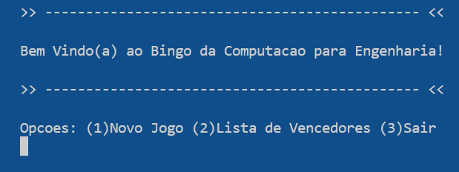
Menu
O Bingo da CPE possui 3 opções
1) Novo Jogo – Inicia uma nova rodada do jogo
2)Lista de vencedores – Apresenta a lista dos vencedores, ordenada em ordem crescente pelo numero de pedras necessárias para conseguir o Bingo 3)Sair – Encerra o programa

Slide 4
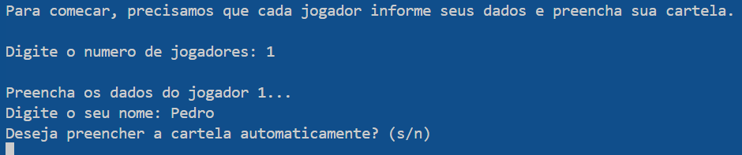
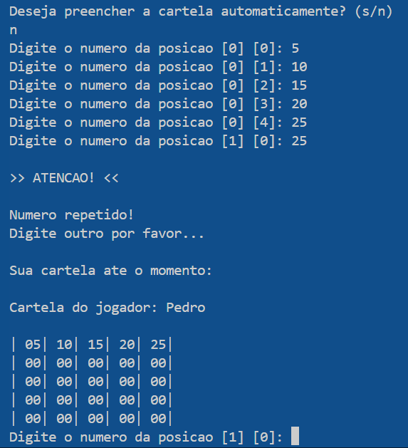
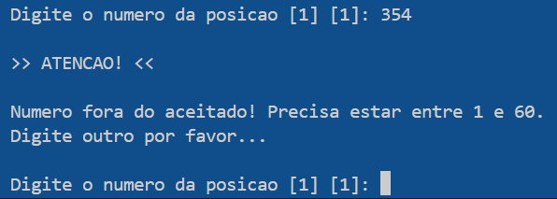
Funcionalidade
Preenchimento das cartelas: Inicialmente o programa solicita ao usuário o número de jogadores e, em seguida, o nome e modo de preenchimento da cartela de cada jogador. A cartela pode tanto ser preenchida automaticamente (similar a como o jogo funciona normalmente) ou pode também ser preenchida manualmente. Em ambos os casos o programa faz checagens para que não ocorra números repetidos na cartela. No caso do preenchimento manual, caso o usuário imposte um número repetido, é impressa no console a cartela preenchida até o momento para auxiliar o usuário. É feita também a verificação se o número está no intervalo de pedras a serem sorteadas.

Slide 5
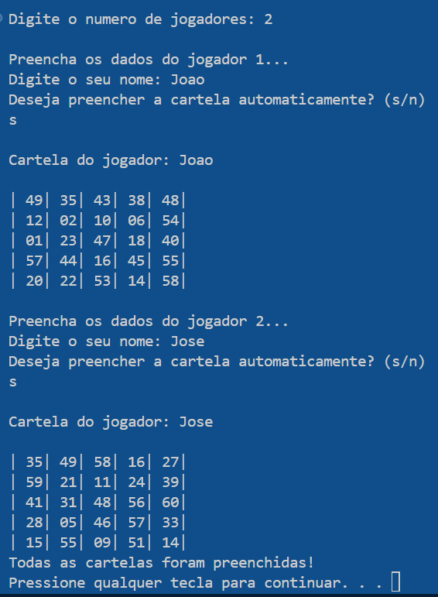
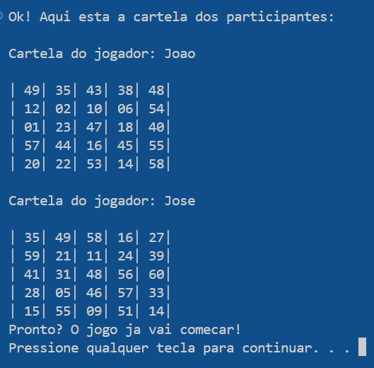
Funcionalidade
Após o preenchimento de todas as cartelas, o programa pede então um enter do usuário para dar continuidade. O Console então é limpado e o programa apresenta mais uma vez as cartelas antes de iniciar o sorteio das pedras.

Slide 6
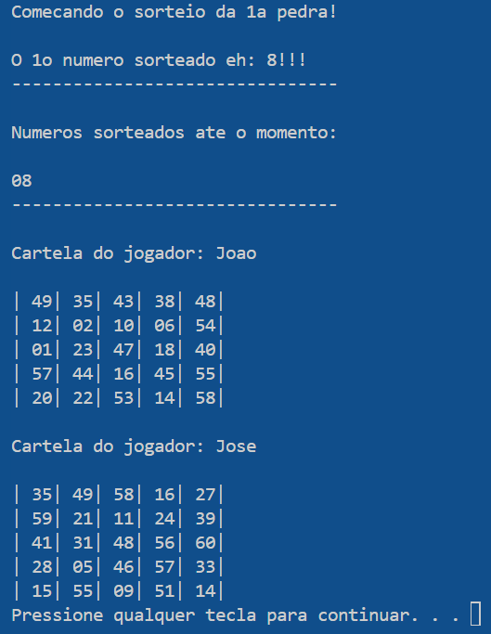
Funcionalidade
Inicia-se então o sorteio. O Sorteio é realizado pedra a pedra. O programa apresenta a pedra sorteada, a lista de pedras sorteadas até o momento e a cartela dos jogadores. É necessário apertar enter para sortear a próxima pedra.

Slide 7
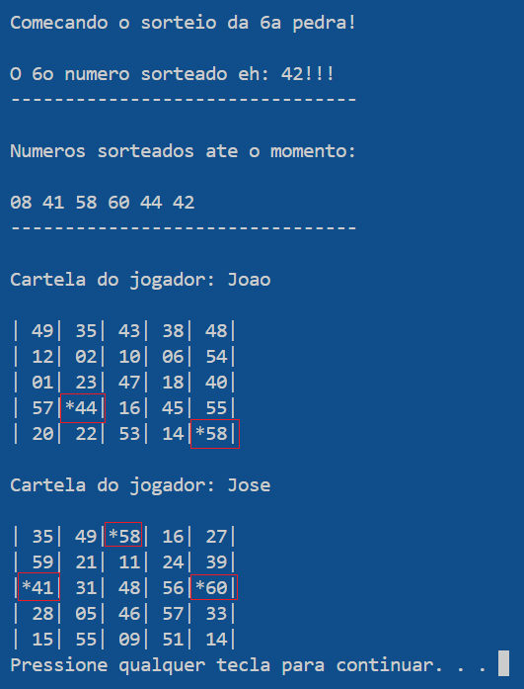
Funcionalidade
A medida que os jogadores vão acertando em suas cartelas as pedras sorteadas, a cartela impressa no console a cada rodada é então marcada com um asterisco nos números sorteados.

Slide 8
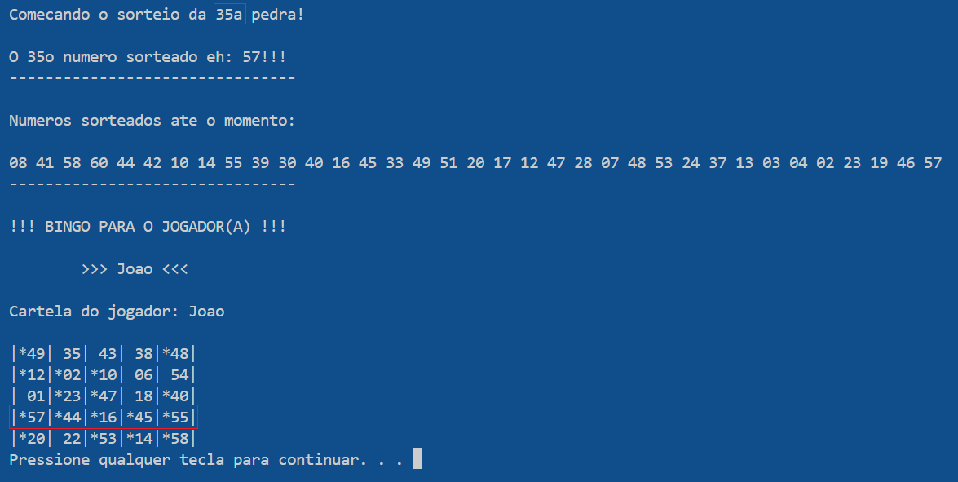
Funcionalidade
A cada iteração o programa verifica todas as linhas e todas as colunas de todos os jogadores. Quando um jogador consegue preencher completamente uma linha ou uma coluna, ele é então declarado o vencedor. Nesse momento, o programa salva no arquivo vencedores.txt o nome e a pontuação do jogador. Para a pontuação, optamos pelo numero de pedras necessárias para o jogador alcançar o bingo. No caso ao lado, o jogador conseguiu 35 pontos. Apertando enter após o Bingo, o programa retorna ao menu inicial.

Slide 9
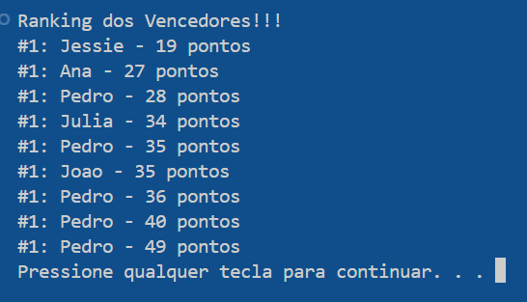
Funcionalidade
A opção 2 do menu imprime a relação dos vencedores prévios do bingo. O ranqueamento é feito em ordem crescente de pontos – isto é, quem tem menos pontos tem melhor colocação. Nesta opção, o programa lê o arquivo vencedores.txt, repassa os dados para um vetor e faz o ordenamento por meio do BubbleSort. Em seguida o vetor ordenado é impresso no console com a devida formatação. Apertando enter, o programa retorna ao menu inicial.

Slide 10
Conteúdos abordados
Para este programa, foi abordada uma vasta gama de conteúdos, envolvendo quase todos os temas discutidos em aula.

Slide 11
Conteúdos abordados
Para este programa, foi abordada uma vasta gama de conteúdos, envolvendo quase todos os temas discutidos em aula. - Os dados do jogador (a cartela, o nome) foram montados em uma struct, e usamos um vetor para armazenar os dados dos jogadores, que tem uma quantidade variável. -A cartela foi armazenada usando um array bidimensional. -Usamos funções para os trechos de código repetidos como as rotinas de preenchimento de dados dos jogadores e impressão das fichas. -Usamos diversas estruturas de repetição como While, Do While, For, Switch Case. -Usamos leitura e escrita em arquivos para armazenar e mostrar os vencedores. -Usamos a função rand() para randomizar o preenchimento da cartela e o sorteio das pedras. -Usamos as funções de sistema e system("pause")e system("cls") para cadenciar a execução do programa e limpar a tela quando necessário para melhorar a visibilidade.

Slide 12
distribuição do desenvolvimento
O programa inicialmente foi implantado de modo colaborativo através de um arquivo compartilhado via Google Docs. Após a finalização de um executável com as funcionalidades básicas, o projeto foi então transferido para o Github para podermos então finalizar a implantação com maior rigor.

